Slide 1
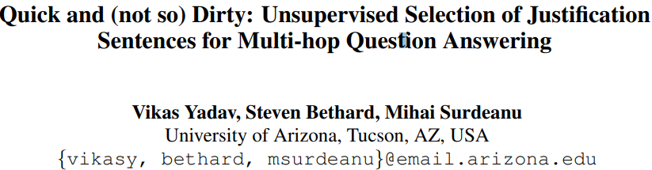
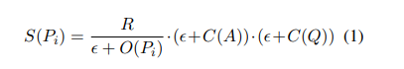
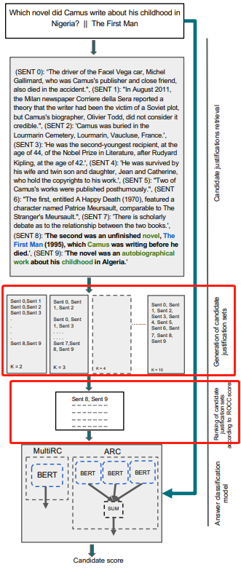
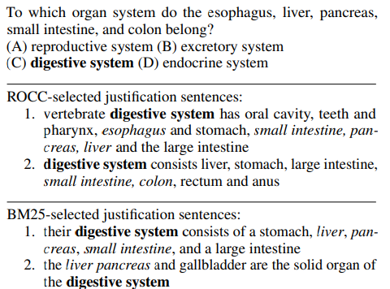
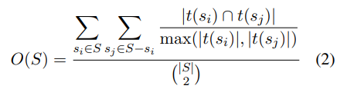
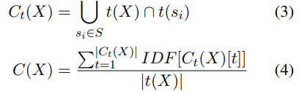
ROCC句子set排序策略: (a) maximizes the relevance of the selected sentences, (b) minimizes the overlap between the selected facts, (c) maximizes the coverage of both question and answer
Relevance (R): TF-IDF
Overlap (O):证据句子之间的多样性和互补性 最小化分数，减少冗余、鼓励融合的句子处理 问题和答案的不同部分
Coverage (C):重叠分数补充，量与问题、答案的重合度，应该提高
BM25检索结果 忽略了一部分关键词，但是ROOC却提到了，因为ROOC选择函数分数的不同
Notes:
20191119-1 开源 数据集: ARC-MultiRC

Slide 2
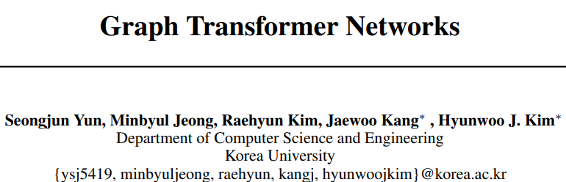
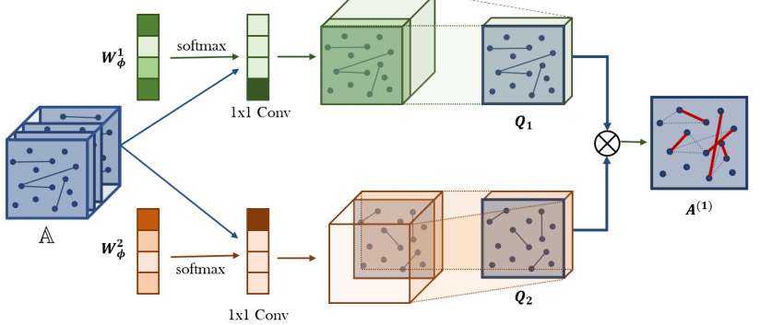
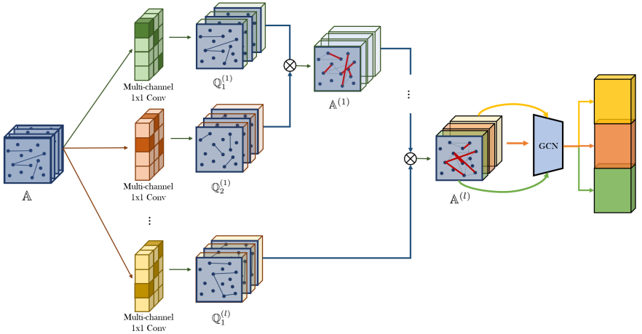
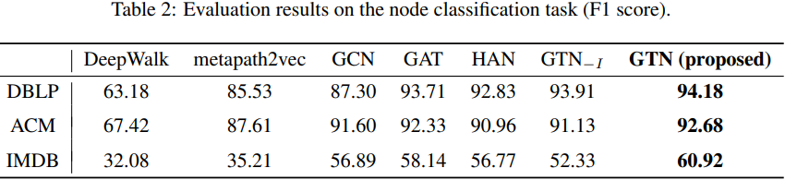
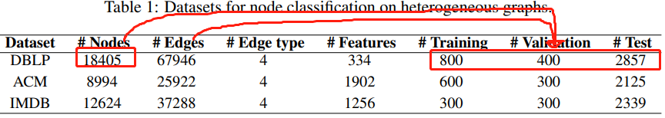
目的-动机: 以前异构图处理是人为定义的边类型，然后使用不同的 函数去操作； 学习边类型，学习复合关系 ； 多跳、可解释图、路径学习； 问题: pipline操作，使得元路径学习出问题，所以想通过模型自动学习; 做法:通过多个邻接矩阵相乘 模拟路径; 使用多个卷积核提更多的特征 输入: 多个不同节点类型、边类型的图结构。 输出: 节点分类 总结：GTN学到 任意边类型、任意长度元路径 的新结构图-→ 好的node表示
Notes:
20191120---multihopQA里面以前的异构图都是只允许 文章1-文章2之间交互， 文章1-1单词之间交互，这些都是预先定义好的，可能文章1和单词2之间也可以进行学习，之前的规定了数据的流动，现在使用这种操作是不是就可以一定程度解决？ 更有解释性，抗干扰，自己去学 文章图上怎么流动，相应的 句子图上怎样流动，以及他们之间怎么进行组合。 可以结合上一篇先去学习 选择top n的文章，然后进一步构图，然后自己去学习。

Slide 3
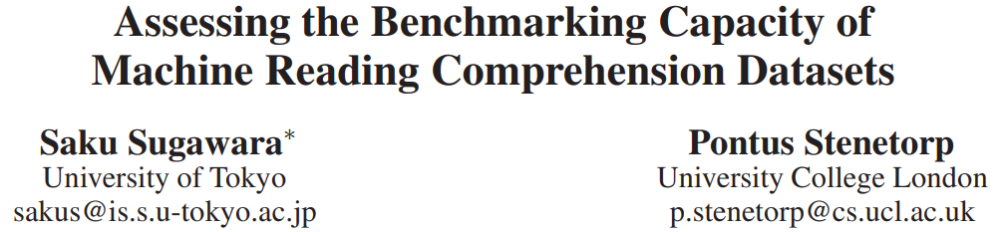
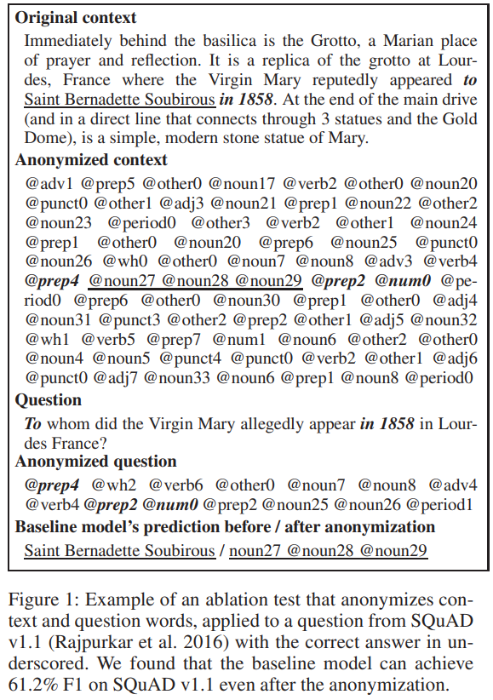
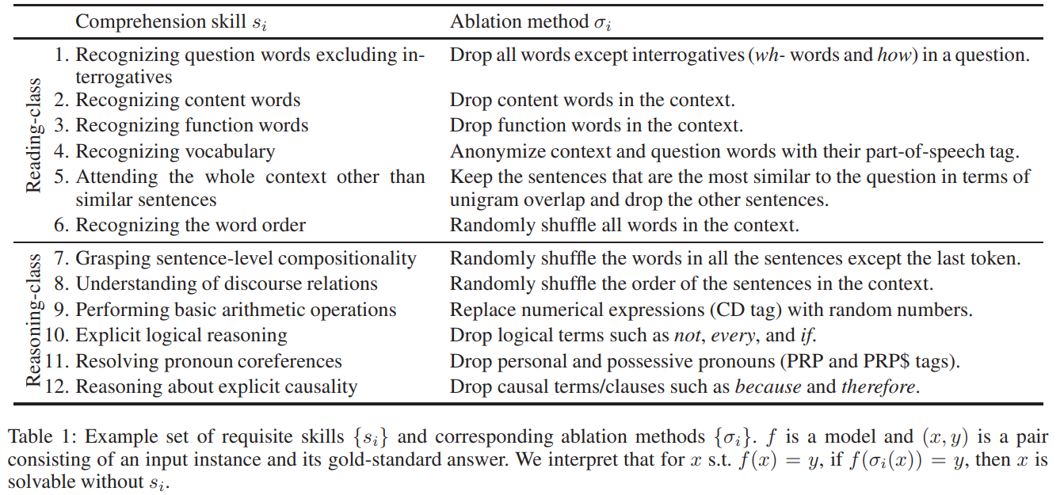
评估MRC中的数据集的质量，主要验证MRC提出时候需要的技能是不是真的数据集是需要的。 在10个数据集上进行测试，发现很大部分的数据集虽然说的是需要各种能力，但是对照实验发现，仅仅使用内容词、打乱句子中的词，结果还是很大部分解近原始的结果，说明模型根本不需要 句法 和 语法信息、复杂的推理。 分析了 机器推理-理解 所需要的12个技能的表现
相关工作:
1.之前SQuAD上分析，以及2018在问题中删除一部分词分析，目前NLU需要更细粒度的检查。 2. 可解释性[2018]的基础单元是 认知块[cognitive chunks]. 人类注释方法: 1)不一定揭示机器可以利用的 无意识的偏见。 2)标注成本高
机器 阅读-理解-推理所需要的12个技能总结
1. 如果模型在把原文中的单词按照词性和ID替换之后仍然有不错的结果，那说明这个问题并不一定需要对文本有深刻的理解，而仅仅是简单的匹配单词模式。
Notes:
有开源仓库

Slide 4
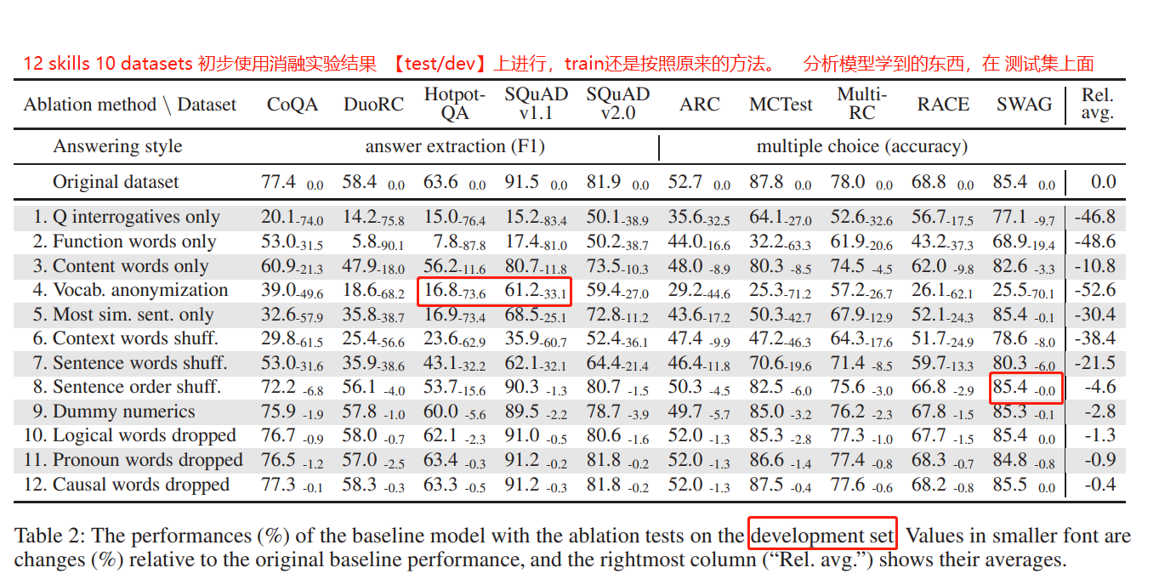
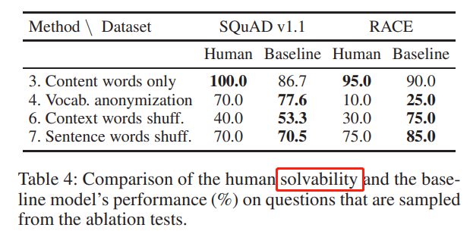
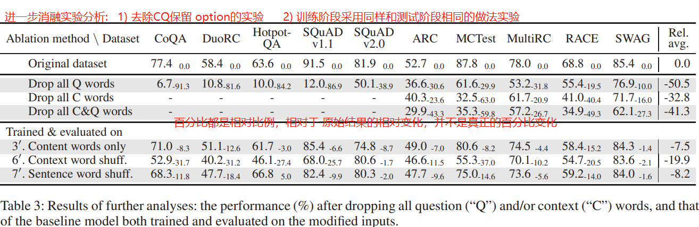
未开源—对于现有的阅读理解模型(预训练模型在MRC任务上进行了分析)，指出现在模型的问题，以及待解决的方向

Slide 5
5 Qualitative Evaluation
5.1 Human Solvability after the Ablation
动机:
结果:
5.2 Reconstructability of Ablated Features
动机:
结果:
6 Discussion: MRC→NLU benchmark的必备条件
* The control of question solvability
Comprehensiveness of requisite skills
Inner-sentence
Multiple-sentence levels： 如 空间推理，词汇依赖因果推理
Notes:
开发一个针对于众包过程中的 测试平台—工具 测试众包的结果能不能真正确定使用到相应的技能；

Slide 6
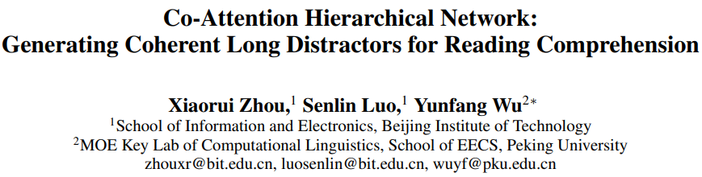
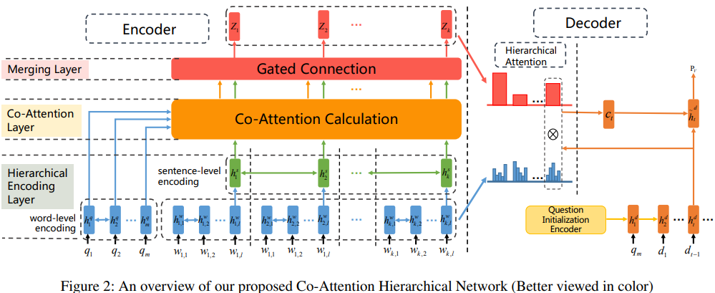
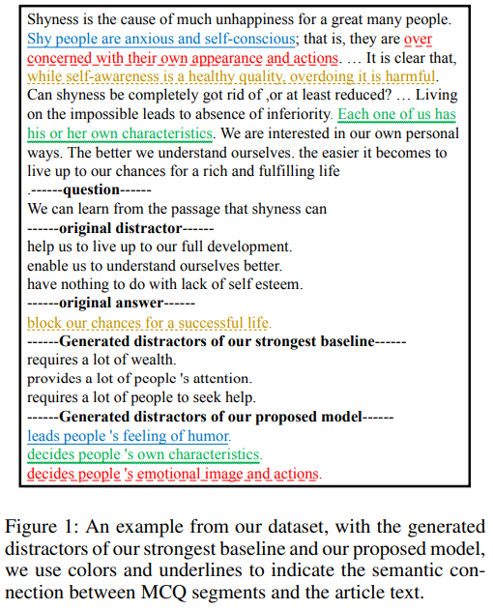
1. 针对MCQ[RACE]数据集做干扰选项生成任务，创新点在于使用了: Co-Attention 、 层次结构[捕获到长距离内在关系]

Slide 7
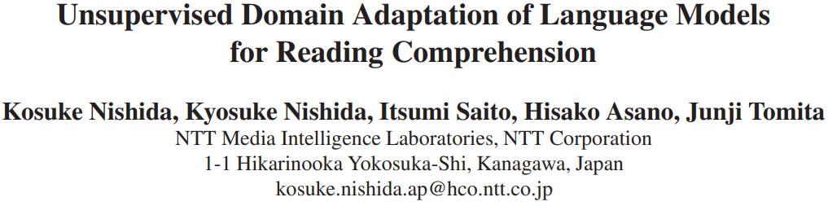
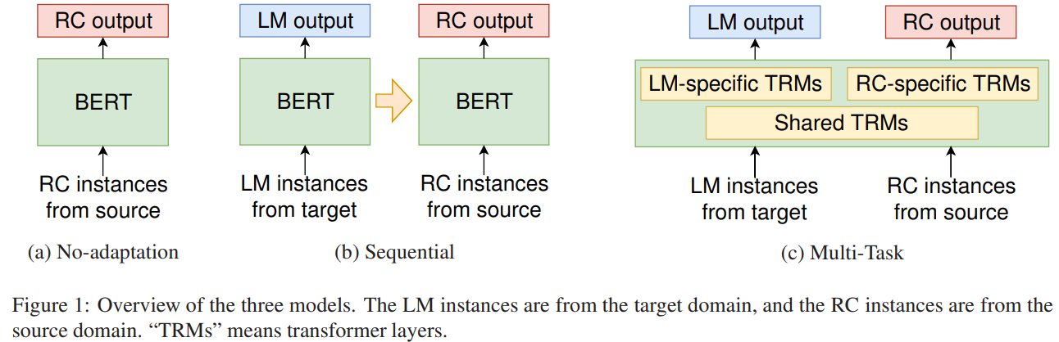
3种不同的方法

Slide 8
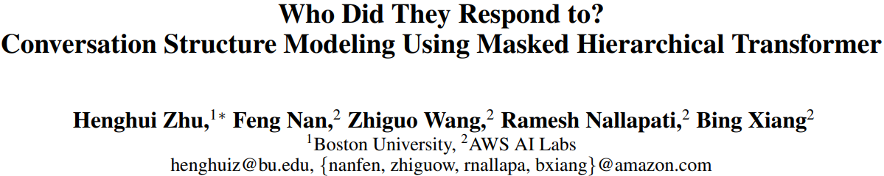
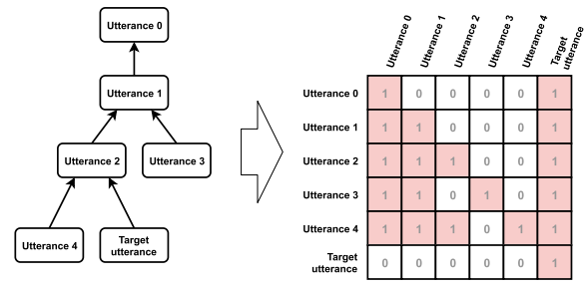
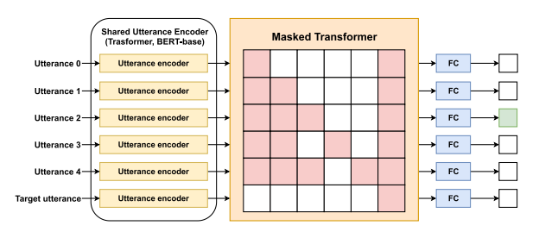
Mask 结构来源于 对话已经有的结构，并不是学出来的，测试时候使用的是 先前预测结果
层次结构-2阶段，一种学习的trick，bert参数先固定，后面再微调

Slide 9
1. 所有的别的任务的数据集以及方法如果想要使用，最简单的就是 使用 ID和此次那个

Slide 10
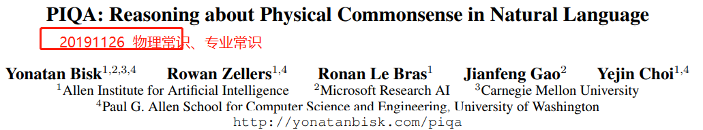
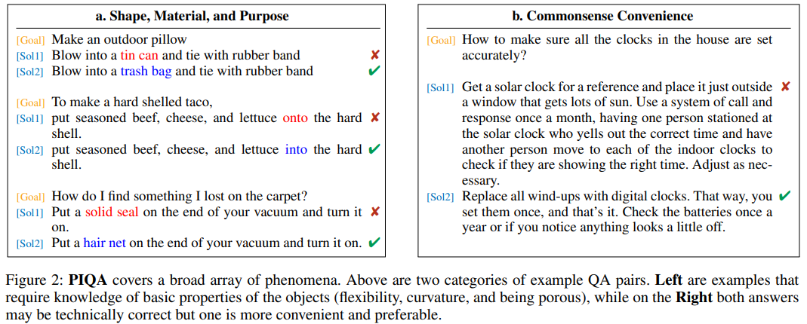
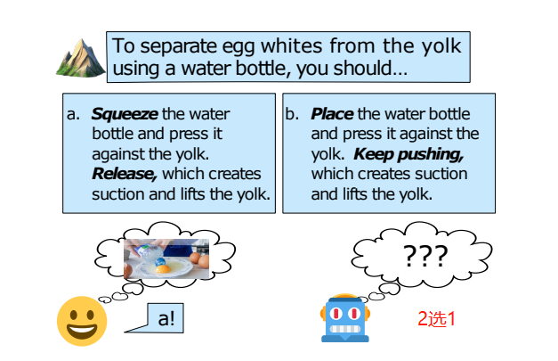
https://arxiv.org/pdf/1911.11641.pdf
1. 新的常识推理的数据集

Slide 11
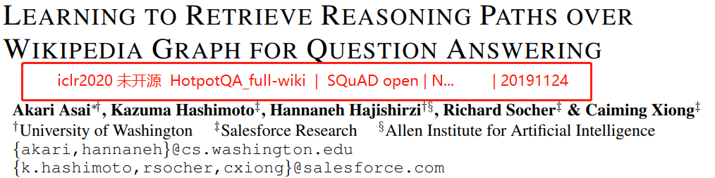
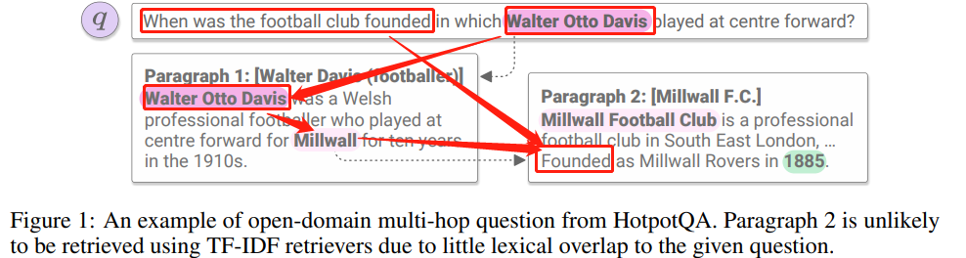
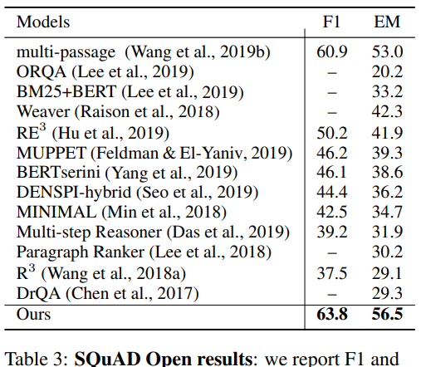
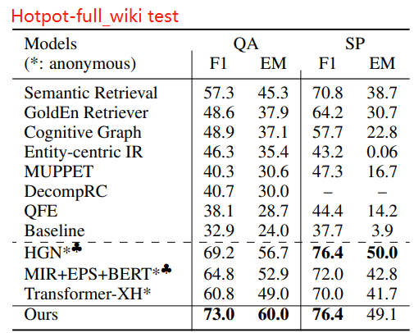
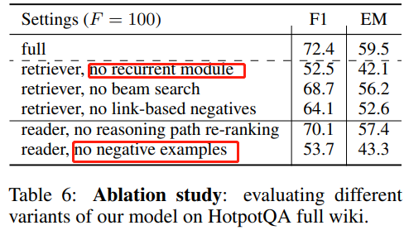
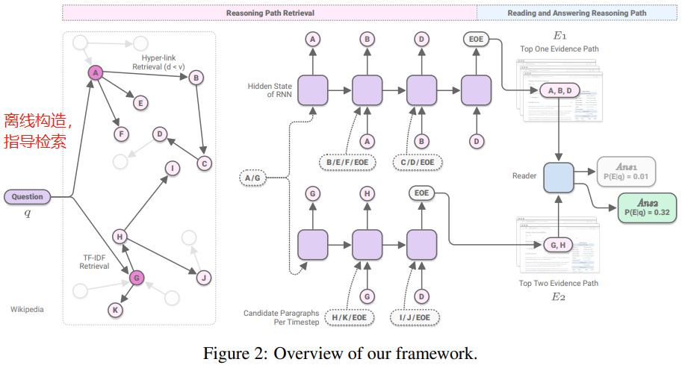
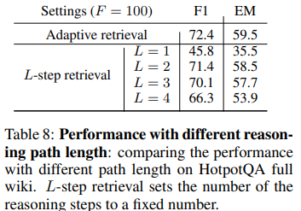
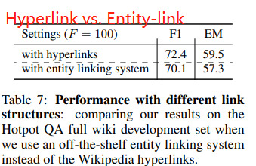
1. 难点: 对于single-hop比较而言，主要是 检索的段落可能和问题的词汇重叠特别小，难以检索，必须 1文章+问题才可以，顺序检索 2. 最重要的使用了 超链接图结构，相当于文章检索的范围固定了很多，而且图结构通过超链接→去指导检索，同样先使用 TF-IDF过滤，然后Beam search 选择top B个搜索路径，使用阅读理解进一步进行 re-ranking和span预测 graph-based recurrent retrieval approach, which retrieves reasoning paths over the Wikipedia graph to answer multi-hop open-domain questions
1. IR-MRC两阶段分开的 → End-2-End

Slide 12
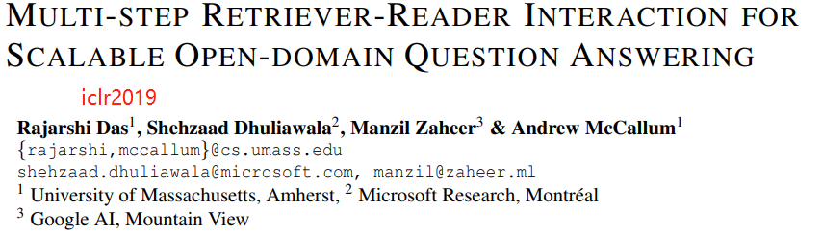
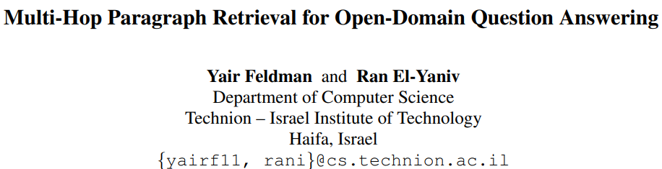
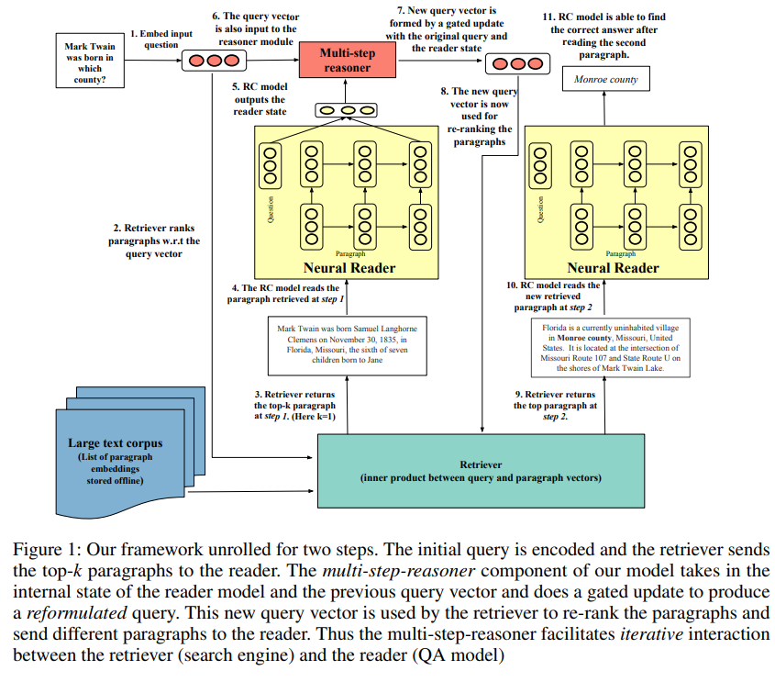
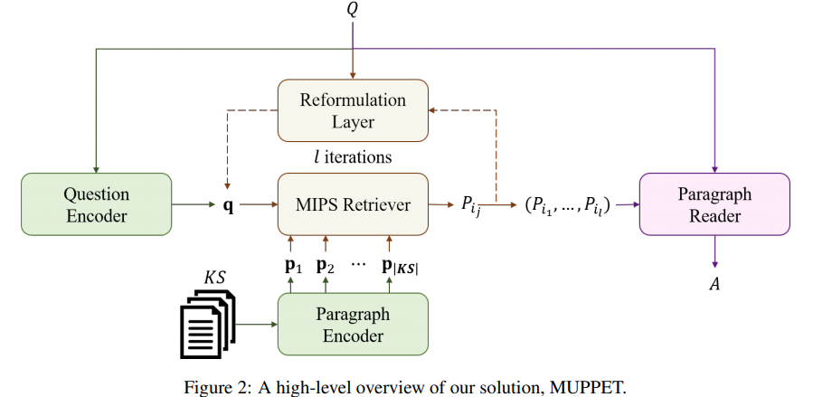
[acl2019]
迭代检索，开放域,latent space
query重定义机制，动态检索

Slide 13
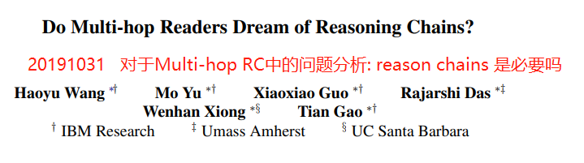
现有 multi-hop qa model并没有真正利用到 reason paths，一般只用到最后一个段落。
加入解决 multi-hop reason 的两种解决方法[1.co-matching 2. re-form]之后效果有一定的提升，证明 reason chain是对于解决问题有用的，特别是 co-matching 。
数据偏置的影响 VS multi-hop reasoning chains
Q1: whether the existing models have the multi-hop reasoning ability Q2: whether our dataset does not require multi-hop reasoning because of some data biases Q2′ : whether the existing models can be further improved on the same dataset with better reasoning techniques

Slide 14
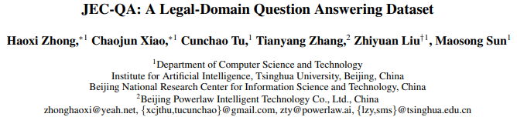
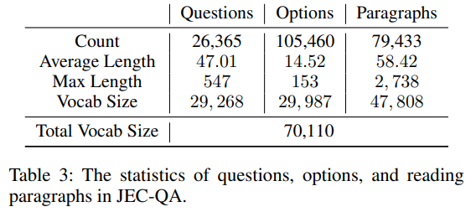
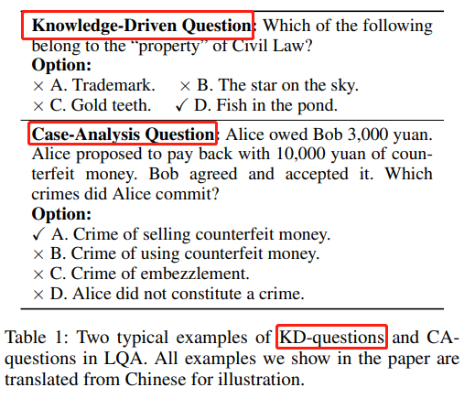
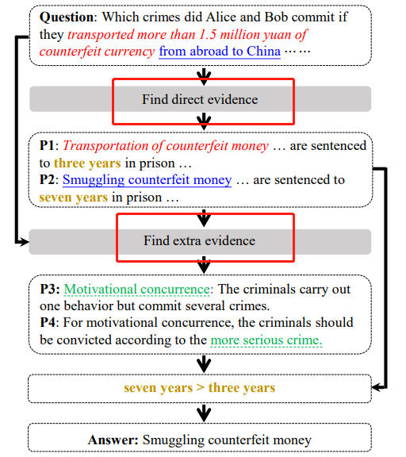
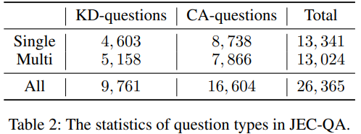
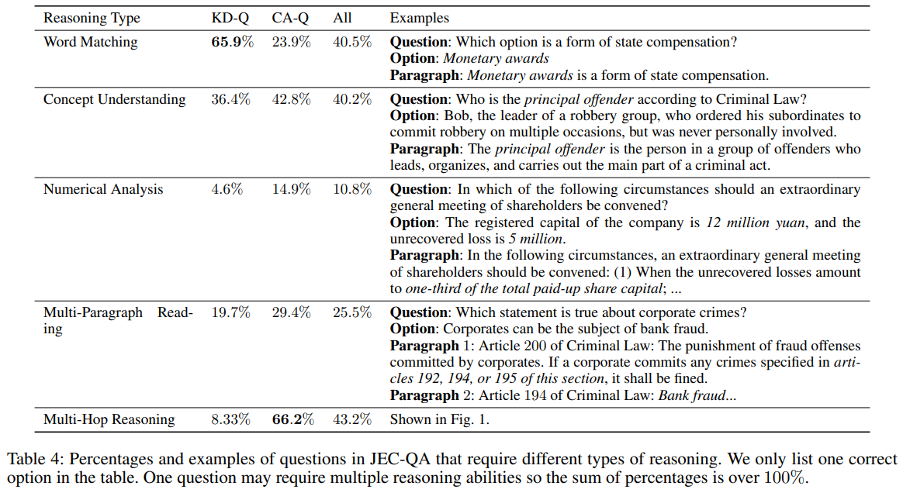
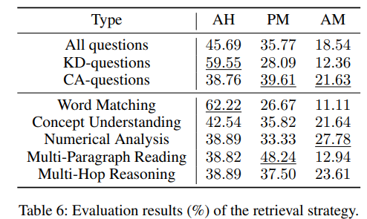
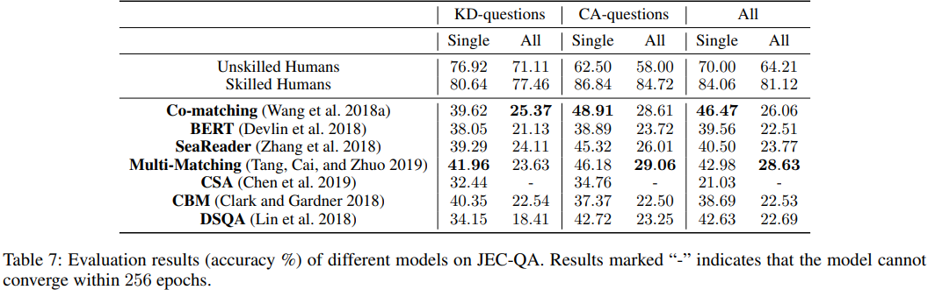
法律领域的阅读理解数据集，两种主要题目类型： 1) 知识驱动需要 法律领域背景知识；
2) 需要对于文本细节进行理解
人的思考过程:1)查直接证据 2)查额外证据

Slide 15
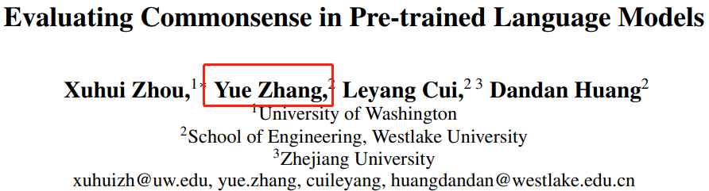

动机: 鉴于之前已经有对于 pre-trained LM中的 语法、词法等的研究，本文尝试对于 LM中的常识知识进行研究。
常识的评价: 1) 具有 世界常识的能力 : 水往低处流
2) 具有一定的常识推理能力: 水往低处流，是因为 地球重力作用 研究方法: 1 1) 测试最近的 5 个 pre-trained LM 在 7个常识推理数据集上的性能
2）7个数据集又分为 word-level 和 sentence-level test 结论: 1） LM > 随机 LM学习常识有用
2) Bi-LM > Uni-LM 双向有用
3) Big data > small data
4) LMs 有一定的浅层的推理能力 研究方法： 2 2) LMs常识的鲁棒性研究 : Dual test * 在dual 测试中一个改变，两个结果互相影响，但是对于大多数模型而言，并没有对这些变化敏感，仍然是预测同样的答案；
* 结论:
1） LMs缺乏对于 常识的深层次理解，缺乏多步骤推理的能力
2) 泛化性不强，可能理解的仅仅表面的知识
开源

Slide 16

分析Bert中的 句法依存能力:
分析 bert中 head 是否能捕获: 隐含的句法依赖关系
1. 做法: 2 method ： → Extract → 与 UD trees进行比较
1) take the maximum attention weight
2) computing the maximum spanning tree
结论: bert 中一些头 可以恢复 依存结构
Analyze fine-tune 之后的结果 → 微调是否可以改变self-attention head的学习模式
1) on the syntax-oriented CoLA 数据集
2) on the semantic-oriebted MNLI 数据集
结论: 微调前后基本没有差别
Notes:
Do Attention Heads in BERT Track Syntactic Dependencies? | https://arxiv.org/pdf/1911.12246.pdf

Slide 17
Model | 文章 | 代码链接 | 数据集 | 类型 | 问题 | 结果 | 实验分析 | 服务器
KagNet
DFGN
CosMos源码 |  |  |  |  |  |  |  | 21
BiDAF |  |  |  |  |  |  |  | 21
 | Evaluating Commonsense in Pre-trained Language Models

Slide 18
Model | 文章 | 代码链接 | 数据集 | 类型 | 实验详细设计 |  | 问题 | 结果 | 实验分析 | 服务器
KagNet
DFGN
CosMos源码 |  |  |  |  |  |  |  |  |  | 21
BiDAF |  |  |  |  |  |  |  |  |  | 21
Lama
Lpaqa
ON-LSTM
K-BERT

Slide 19
公司 | 滴滴1 | 爱奇艺1【MT-KB】 | 爱奇艺2 | 云孚科技 | 360奇虎 | 数据堂 | 来也 | 美团 | 网易 | 联想
Boss直聘
实习僧
 | 面试被拒 | 简历拒绝 | 简历被查看，未会复 | 现场面试 | 周四面试 | 未查看 | 被查看，未会复 | 被查看，未回复 | 拒绝 | 拒绝

Slide 20
2019年12月

Slide 21


FB: lama 人工模板做预测: < s, r, o> 评价: LMs Knowledge 最简单评价 vs. KG
EMNLP2019
Bert 中的 知识探究
AAAI 2020
CMU: lpaqa 多个模板 做预测: < s, r , o> 评价: LMs Knowledge 最简单评价 vs. KG 模板: 1) mining-base 2) paraphrasing-base
AAAI 2020
Inducing Relational 人工模板做预测: < s, r, o> 评价: LMs Knowledge：关系 最简单评价：关系分类 模板的自动挖掘: 1)发现 2)过滤 [] 3)fine-tune
Notes:
这个文章扯了一堆是不是就说了一件事： 自动构建 lama那种模板了，然后用关系分类评价了。 读起来好费劲

Slide 22


使用更加完备的 prompts 检测LMs中包含的知识。 进一步提升了LMs中包含知识的下界。
Prompts检测的很大一个效果就是 LMs是不是捕获了 关系，所以现在的 prompts差不多也是一个意思，改变关系表达看看预测的结果。
LMs vs KG 确实是有一定的优势，结果证明 未来研究方向:
更加鲁棒的 LMs 可以应对不同的prompts可以得到相似的答案。
LMs中融入更多的 factual knowledge
新的更准确的 prompts生成的方法，检测语言模型中 包含的知识 VS. kg 开源

Slide 23





AAAI2020 和K-Bert差不多一样的思路，只是做的东西可能不一样，K-Bert更优雅一些。
实验: 1.实体类型判断: 使用医疗NER的数据集 2.关系分类: 用现有的关系分类数据集 KG主要起补充作用对于LM,两者训练出来以后再进行融合
Notes:
Integrating Graph Contextualized Knowledge into Pre-trained Language Models | https://arxiv.org/pdf/1912.00147.pdf

Slide 24

探索NLP中模型的 知识transfer在 有监督-无监督 情形下的 量化 和 可解释性
Notes:
TX-Ray: Quantifying and Explaining Model-Knowledge Transfer in (Un-)Supervised NLP |

Slide 25



首先证明: 推理难的一个挑战是: 分散注意力特征的存在。 解决: 利用 反正据、拒绝任何错误假设来学习真正的模式。
提出 特征鲁棒抽象推理(FRAR)
1） 强化学习的 teacher net
2） 用于预测的 student net
Notes:
Abstract Reasoning with Distracting Features | 没有认真看

Slide 26




出发点在于 在深度学习模型中 引入外部知识，将知识添加到模型的隐层表示。 1. 怎么衡量需要引入只是的大小？ 如何衡量引入了多少知识： * K-LF： Knowledge-Aware Loss Function:通过K-L散度衡量，以及其倒数作为知识加入。 2. 怎么将 KG知识 和 模型隐层表示融合？ 怎么把隐层融入的知识进一步进行传播？ * K-MF: Knowledge Modulation Function 把 隐层表示 hidden vector 与 W权重矩阵( Learned weight matrix infusing knowledge )
没有实验，全程都在围绕如何把 KG 和现有DL-model结合起来使用，然后在现实使用中有用。 介绍了几种不同语义空间融合的方法 两个很好的 insight： 1) 衡量需要多少知识 2)怎样融合； 之前也有很多人做。 还有就是 知识融入需要怎样去融入， 目前深度学习中的问题: 1）多维度 2)稀疏性数据 3)模糊性 4)数据动态迭代 感觉没什么借鉴的，只能说以后 insighht朝这个方面去努力
Notes:
Knowledge Infused Learning (K-IL): Towards Deep Incorporation of Knowledge in Deep Learning | 能不能使用 元学习 或者其他求导的方式来 衡量需要引入多少外部知识 到 实际模型的使用中。

Slide 27

Notes:
Not All Attention Is Needed: Gated Attention Network for Sequence Data

Slide 28



20190904 EMNLP2019

Slide 29

Notes:
https://arxiv.org/pdf/1804.07781.pdf | Pathologies of Neural Models Make Interpretations Difficult | 20180828

Slide 30



任务: RE关系抽取上面 考虑到: 1) NER时候标签之间存在依赖关系，以前CRF依赖于数据学习，以及对于复杂关系建模难 ； 使用多任务学习时候复杂关系难以学习的问题。 2) entity-type对于RE结果的影响，以前总是隐式的加入到 编码信息中，文章中使用 FOL和NN交互的方式融合。
目前 逻辑推理 和 神经网络 融合的文章好像还是很少，做的也都算是比较简单的。怎样更加合理有效的融合？
Notes:
知识融合到模型中去: 逻辑表达式→ NN. 归纳推理-演绎推理 MRC中很多东西需要知识，并不局限于 知识库的知识，比如常见的规则等等

Slide 31





基于attention机制把concept中的知识通过 一阶逻辑表达式 转换为 可微分的 向量，然后往神经网络中 增加 命名神经元 注入知识。 但是感觉并不够优雅，并没有真正处理比较复杂的问题，还是最简单最基础的使用，其实就是 引入知识。
作者在 SQuAD 基于Concept创建的两条FOL

Slide 32
Evaluating Commonsense in Pre-trained Language Models | AAAI2020 | 华盛顿大学

Slide 33
机器阅读理解 评测 | 所需能力 | 研究分析
Prerequisite skills for reading comprehension: Multi-perspective analysis of mctest datasets and systems. AAAI,2017 Evaluation Metrics for Machine Reading Comprehension: Prerequisite Skills and Readability. ACL,2017

Slide 34

Notes:
Evaluation Metrics for Machine Reading Comprehension: Prerequisite Skills and Readability | https://www.aclweb.org/anthology/P17-1075.pdf

Slide 35


Slide 36


Slide 37


Slide 39


提出了一种神经机器阅读模型，该模型从文本中构造动态知识图来跟踪过程文本中参与实体的位置。它进一步使用这些图形表示来提高对文本的下游理解。
动机: 利用文本内部知识图中编码的信息来更全面理解文本。
KG自动生成以及其中实体状态实时进行更新。
下游任务使用
Notes:
没有开源

Slide 40


Slide 41

Notes:
20191217

Slide 44
ACL2019—系列

Slide 45

Notes:
会话数据集 acl2019

Slide 46



Notes:
ACL2019 短文 贡献点和之前 一样: 仍然是hi 考虑如何将 历史的对话融入到现在的模型中去

Slide 47
归纳
演绎
溯因
推理
数值推理
符号推理
确定性推理
不确定性推理
Notes:
1. Bengio 的几篇工作 2. 贝叶斯网络之父的研究 3. 微软在机器推理上面发的几篇文章

Slide 48



符号 主义
贝叶斯网络
讨论： 符号处理和因果关系与目前 AI 发展方向之间的关系
知识图谱
Yoshua Bengio
机器 学习
连接 主义
深度 学习
Yoshua Bengio 等人认为，我们可以在保持深度学习框架的同时加入因果推理，新的人工智能系统或许可以利用注意力机制，或者通过新的模块和训练框架来实现
行为 主义
Gary Marcus
强化 学习
符号处理对于因果关系至关重要
judea pearl: 目前的深度学习模型只是在用曲线拟合数据
概率关联（probabilistic association）
贝叶斯网络让机器能够实现预测，比如一个从非洲回来的病人，发烧并且浑身疼痛，那最有可能的解释是得了疟疾
用因果推理（causal reasoning）取代 关联推理（reasoning by association）
机器不仅要能将发烧和疟疾联系起来，还需要具备推理出是疟疾导致发烧的能力。
从统计模型到因果模型
The Book of why?
Notes:
1. 机器学习的分析 2. 因果推断的由来 3. 因果推断与时间抽取、关系抽取的因果关系相关任务的不同 4. 从 相关性、概率 关联到 微软定义的机器推理

Slide 49
语言语法词法等 1.默认是直接科学系到的 2.针对性建模
知识
知识库 1. 专业知识 2. 常识
数据本身的特性:讲道理应该是模式识别自己学习的东西
知识选择
针对某一个数据集，选择哪些知识库，知识源？
针对某一个example，选择知识库、知识源中的哪些部分？
拼、加、门控、
异构知识库
知识融合& 推理
K-Bert
知识分布不同
知识与数据扮演角色不同
Pre-Trained model-embedding
1. 最后结果有效果，怎样说明是上述知识融合人的作用还是知识选择策略的作用？
2. 结果好是因为知识选择的作用吗？ 控制变量法，也不是真正的完全说明问题
知识评价
3. 一些分析类的文章的思路: 1)对抗 2)进一步控制变量法证明 3)更换测试数据，偏向于针对某个专业问题

Slide 50

因果推理的研究是可以反馈到 NLP中的任务、推理能力
我自己侧重点在于 基于知识的语义推理
机器推理(Machine Reasoning)是指基于已有知识对未见问题进行理解和推断，并得出问题对应答案的过程 --周明
阅读理解中的推理,我的定义更偏向于 概率层面、相关性层面的推理。
常识知识
领域知识
LMLA
预训练语言模型中是否含有知识？ 是否可以代替KB?
后面几篇探究的工作

Slide 51
工具: CNN、RNN、transformer、GCN
Attention机制 Memory机制 门控机制

Slide 52





微软的几篇机器推理的工作

Slide 53





Slide 54




Slide 55




Slide 56





Slide 57



Slide 58



Slide 59



ROCStory Cloze Task

Slide 60




Slide 61


multihop generative task (NarrativeQA)

Slide 62







多个模板
三元组关系设定多个
模板从wikipedia中挖掘

Slide 63



Slide 64



Slide 65




Slide 66




Slide 67
1.Text reasoning 2. multi-hop reasoning 3. conversation reasoning 4. no-answer reasoning

Slide 68
检索 comprehension 、 Reading 、 Reasoning → 29 篇文章和MRC相关的 SOTA: 16/29 数据集: 2
分析问题: 6
针对数据某一部分作研究: 4

Slide 69
1. 知识融合 2. Multi-hop 多句证据融合 1. 推理方式: 浅层匹配→ 深层匹配→ 推理单元(非匹配)→ 符号推理+分布式。 2. Multi-hop: 共指等→ 问句分解→ 贪婪搜索策略、GCN建模实体关系、句子关系 → 文章对于句子的迭代注意力方法

Slide 70

数据集构建 * 动机\出发点:

Slide 71


Slide 72


Slide 73


Slide 74


Slide 75


Slide 76


Slide 77


Slide 78


Slide 79


Slide 80


Slide 81


Slide 82


Slide 83


Slide 84


Slide 85


Slide 86


Slide 87


Slide 88


Slide 89


Slide 90


Slide 91


Slide 92


Slide 93


Slide 94


Slide 95


Slide 96


Slide 97


Slide 98


Slide 99


Slide 100


Slide 101


Slide 102


Slide 103


Slide 104


Slide 105


Slide 106


Slide 107


Slide 108


Slide 109


Slide 110



Slide 111


Slide 112


Slide 113


Slide 114


Slide 115


Slide 116


Slide 117


Slide 118



Slide 120
数据集整理篇

Slide 121

Reasoning Over Paragraph Effects in Situations (ROPES ) 数据集文章: ROPES 会议: EMNLP2019 机构: AI2
Leadboard : https://leaderboard.allenai.org/ropes/submissions/public
动机:
现有MRC数据集: understanding local predicate-argument structure in a passage of text
ROPES: 测试Machine将 Background知识用到 New situation 的能力；
Background知识(expository paragraph)：
动物传粉提高了花的受精率 来源: Science textbooks、Wikipedia 1000→588 paragraphs(causal relationships)
New situation 应用：
花A使用动物传粉,花B使用空气传粉; 众包者生成情景 situations involve the relationships found in the background passage
说明 例子:
Question问题： 花A和花B哪个受精率高？ Answer: 花A 众包者生成：14322 Questions—Answers questions that connect the situation and the background using the causal relationships answers are spans from either the situation or the question
测试 过程:
如果一个系统理解背景知识，那么对于新场景下应用到背景知识的问题应该做出回答。(问因答果，问果答因)

Slide 122

背景→情景
"background": "As a cell grows, its volume increases more quickly than its surface area. If a cell was to get very large, the small surface area would not allow enough nutrients to enter the cell quickly enough for the cell\u2019s needs. This idea is explained in Figure below . However, large cells have a way of dealing with some size challenges. Big cells, such as some white blood cells, often grow more nuclei so that they can supply enough proteins and RNA for the cell\u2019s requirements. Large, metabolically active cells often have lots of cell protrusions, resulting in many folds throughout the membrane. These folds increase the surface area available for transport of materials into or out of the cell. Such cell types are found lining your small intestine, where they absorb nutrients from your food through protrusions called microvilli .",
背景→问题1.2
背景→问题3.4
"situation": "There are two cells inside a Petri dish in a laboratory, cell X and cell Z. These cells are from the same organism, but are not the same age.
Cell X was created two weeks ago, and cell Z was created one month ago. Therefore, cell Z has had two extra weeks of growth compared to cell X. ",
“qas”: [ 这个好像和背景直接没有关系? {“question”: “Which cell has a larger volume?”, “id”: “3034816634”, "answers": [{"text": "cell Z"}]},
{"question": "Which cell has a smaller volume?", "id": "1454547181", "answers": [{"text": "Cell X"}]}]},
A example of REPOS下载数据集
A example of REPOS文章

Slide 123
难点分析 & Related Work：相关工作及比较
1. 因果类型多: there are a variety of cause / effect relationship types described； 2. 背景、场景、问题匹配问题: there is a wide range of difficulties in matching the descriptions of these phenomena between the background, situation, and question 3. 因果推理类型多: 因→果 果→因 there are several distinct kinds of reasoning over causes and effects that appear
Reading Comprehension 1. 一般MRC: require understanding local predicate-argument structure in a passage of text； → 已经做的很好了; 2. ROPES: 1) handle more difficult phenomena: understanding the implications of a passage of text 2)相似于Multi-hop Reasoning： construction answering questions in ROPES requires connecting information from multiple parts of a given passage。 3. 最相似数据集: ShARC(2018) 、OpenBookQA(2018) 、QuaRel(2019) ShARC shares the same goal of understanding causes and effects (in terms of specified rules), but frames it as a dialogue where the system has to also generate questions to gain complete information OpenBookQA: 同需要阅读科学文章，但是侧重于 Retrival 相关事实，ROPES侧重于 Reading并进行理解→ 应用 QuaRel is also focused on reasoning about situational effects in a question-answering setting, but the “causes” are all pre-specified, not read from a background passage, so the setting is limited
Recognizing textual entailment 蕴含是一种测试 因果关系关联的方法 ROPES: 不用 sentence-pair分类，而是让模型理解蕴含，理解解释性文本进行作答。

Slide 124

Data Collection过程:
Background passages: 数据来源: science textbook 、Wikipedia 要求: 1) contained causal connectives： eg: causes 、leads to 等 2) signal qualitative relations : increases、decreases 人工过滤: 没有发现因果关系标志词的文章; 最终统计分类结果: physical science (49%), life science (45%), economics (5%) and other (1%). In total, we collected over 1,000 background passages
Crowdsourcing questions 1)众包者被要求写 包含背景描述中包的 relations的situation. 2) 众包者被要求写questions: 关于情景，但是需要情景+背景作答的问题. 备注: 1) 鼓励两个问题可以只改变一个关键性词语，less→more等 → 避免easy lexical shortcuts

Slide 125




Dataset Analysis：定性、定量
Background passages分析：
Grounding: 背景→情景
最简单数据统计
Dataset split：按照标注者切分，增加难度。
Explicit: 简单匹配 Common sense： 属性联系 Lexical gap: 另一种说法等
C: 背景为 因果关系 Q: 量词变化等 C&Q:2种信号

Slide 126

Question reasoning type 分析:
背景: higher radiation →faster click | 情景:A: high radiation B: low radiation 问题: A比B faster or slow click → faster effect comparison, two entities are each associated with an occurrence or absence of the cause described in the background and the question asks to compare the effects on the two entities
背景: 连续锻炼→强壮肌肉 情景: A:常健身 B:不健身 问题: A 3个月不健身，体力 增加 or 减少? → 减少 effect prediction, the question asks to directly predict the effect on an occurrence of the cause on an entity in the situation
背景: CO2多 → Ph 低 情景: A: 低Ph B:高Ph 问题: A or B 是 低CO2 → B
cause comparison, two entities are each associated with an occurrence or absence of the effect described in the background and the question compares the causes of the occurrence or absence
背景: 降温降能→ 气体成液体,液体成固体 情景: 水变成了冰 问题: 过程中增加 or 减少 能量？ → 减少 cause prediction, the question asks to predict the cause of an occurrence of the effect on an entity in the situation
难点-重点: effect or cause comparison questions: require the model to ground two occurrences of causes or effects

Slide 127

Baseline: RoBERTa: 1. concatenate the background and situation to form the passage, following their setup for SQuAD
人工评价: 400 random questions(没有背景相同的问题)
说明: 截至目前(2020-01-04)榜单上面仍然是baseline的结果,RoBert已经是很强的baseline。 1.利用数据域的特性,比如: 科学类型的知识增强; 2. 反事实推理数据集上模型借鉴，有很多问题需要反事实推理。 3. 拼接 Background 和 situation之后的，multi-hop reasoning，其中 证据在前面部分的建模问题。 4. 怎样才能用 问题触发 情景中的描述 以及 背景中的知识表达？ 5. 训练和测试不是一个标注者问题。 6. 因果关系推理(不是因果推断)其他数据集解决思路 7. 数据中 很多 less-more成对 的问题。 8. span从哪里取决策

Slide 128
Baseline: RoBERTa: 1. concatenate the background and situation to form the passage, following their setup for SQuAD
人工评价: 400 random questions(没有背景相同的问题)
说明: 截至目前(2020-01-04)榜单上面仍然是baseline的结果,RoBert已经是很强的baseline。 1.利用数据域的特性,比如: 科学类型的知识增强; 2. 反事实推理数据集上模型借鉴，有很多问题需要反事实推理。 3. 拼接 Background 和 situation之后的，multi-hop reasoning，其中 证据在前面部分的建模问题。 4. 怎样才能用 问题触发 情景中的描述 以及 背景中的知识表达？ 5. 训练和测试不是一个标注者问题。 6. 因果关系推理(不是因果推断)其他数据集解决思路 7. 数据中 很多 less-more成对 的问题。 8. span从哪里取决策

Slide 130

ORB: An Open Reading Benchmark for Comprehensive Evaluation of Machine Reading Comprehension 2019-12-29 | 开源 | Span
单一数据集 测试单一模型在单一数据集上的特有能力
集成多个数据集 测试单一模型在各个数据集上的综合能力
testing a single model’s capability in understanding a wide variety of reading phenomena；
focus on datasets where the core problem is natural language understanding, not information retrieval; models are given a single passage of text and a single question and are required to produce an answer
动机: 构建一个MRC的测试平台，检测单个模型在 收集的7个数据集上的性能。
MultiQA(2019)
MRQA(2019_EMNLP)
ORB(2019)

Slide 131


多个数据集合成---数据增强改变生成额外数据
Synthetic Augmentations
RC models are brittle to minor perturbations in original dataset
test the model’s ability to generalize to out-of-domain syntactic structures and be logically consistent in its answers
收集7个数据集的统计
先看下一页图，对于生成的数据进行质量检查

Slide 132

Synthetic Augmentations
1. 修改语法结构使得 释义最小变化
2. 对于原有QA pair进行 主语、宾语改变

Slide 133



数据集合成BERT实验结果
IC: 结果几乎不变 SEARs: 结果几乎不变 Implication: Drop on NewsQA No-Answer: all Drop

Slide 136
Conversing by Reading: Contentful Neural Conversation with On-demand Machine Reading ACL2019 微软-华盛顿 | 开源 | 数据集 | https://github.com/qkaren/converse_reading_cmr
贡献: 1. dialog response → MRC方法+生成 2. 大型 的基于 reddit 和 wikipedia的数据集[已经开源 ] 3. 数据取权重的 data weighted schame 机制
目前会话模型: How 使得回复 平滑、流利
本文数据集: 关注于使得回复 充实、不空洞
jointly models response generation and on-demand machine reading
The model performs QA-style reading comprehension on this text in response to each conversational turn, thereby allowing for more focused integration of external knowledge than has been possible in prior approaches
new large-scale conversation dataset grounded in external web pages (2.8M turns, 7.4M sentences of grounding)

Slide 137


Slide 138


Baseline 模型
数据集收集过程:
1. Reddit中 178相关的subreddits & 226 web domain 2. 按照年份对于数据集进行划分 3. For the test set, we select conversational turns for which 6 or more responses were available, in order to create a multi-reference test set. 4. For each instance, we set aside one of the 6 human responses to assess human performance on this task, and the remaining 5 responses serve as ground truths for evaluating different system
数据集统计

Slide 139
总结: 1. 文章的出发点是为了使得 对话回复 不仅仅是具有连贯性，而且具有 内容充实性。 2. 自己构建了一个数据集(数据中回复来源于人们对于文章的讨论，所以回复都是和文章内容相关的) 来测试当前模型的不足，然后提出 MRC+对话回复的模型。 3. 数据集方面 可以作为 MRC的数据集，答案为 free-form text就行。 但是数据集这块文章没有写的很清楚，
4. 文章中 提到了 三种评价方式。 但是从MRC角度看，并没有必要，能参考的可能就是 后面做实验的时候，多加一个数据集。 5. 会话阅读理解的问题: 5.1 CoQA
5.2 QuAC 5.3 这个数据集[偏聊天，但是非问答]

